Slide 1
Урок по теме «Координатная плоскость»
(6 класс)
Учитель Жук Е.А.

Slide 2
Прямую, на которой выбраны:
начало отсчёта;
положительное направление;
единичный отрезок;
называют координатной прямой
10
9
8
7
6
5
4
3
2
1
0
- 1
- 2
- 3
А
- 4
- 5
-10-9 -8 -7-6 -5-4 -3 -2 -1 0 1 2 3 4 5 6 7 8 9 10 11
- 6
- 7
Положение точки на координатной прямой определяется
одним числом - её координатой. А(5)

Slide 3
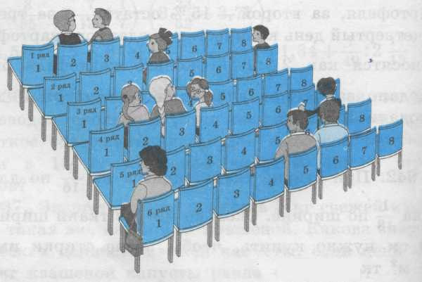
Для определения положения точки на плоскости одного числа недостаточно
Значит положение точки на плоскости
определяется двумя координатами

Slide 4
Проведём горизонтальную
координатную прямую,
назовём её ось абсцисс и
Обозначим буквой x.
y
4
3
Через 0 на оси x
проведём вертикальную
координатную прямую,
назовём её ось ординат и
Обозначим буквой y.
2
1
-4
-3
-2
-1
0
1
2
3
4
x
-1
-2
Эти прямые называют
координатными осями.
О – начало координат.
Координатные оси x и y
определяют на плоскости
систему координат.
-3
-4
Плоскость, на которой задана система координат,
называется координатной плоскостью.

Slide 5
На координатной плоскости
выберем точку А. Через неё
перпендикулярно координатным
осям проведём прямые, которые
пересекут оси в точках А1 и А2
y
А2
А
4
3
2
А1 - абсцисса точки А
А2 - ордината точки А
1
А1
Запись А(3;4)
-4
-3
-2
-1
0
1
2
3
4
-1
-2
!!! Запомнить: первой записывается абсцисса точки,
а второй ордината.
-3
-4
Чтение: точка А с абсциссой 3 и ординатой 4
или
точка А с координатами 3 и 4.

Slide 6
Если точка лежит
на оси x,
То её ордината
равна нулю
C(-2;0)
y
N
4
3
2
C
1
-4
-3
-2
-1
0
1
3
4
x
Если точка лежит
на оси y,
То её абсцисса
равна нулю
N(0;4)
2
-1
-2
-3
-4

Slide 7
Проверка
результатов
A(2;4)
B(-2;-1)
C(0;-4)
D(3;1)
E(0;2)
K(-1;-3)
M(-2;4)
N(4;-3)
O(0;0)
P(- 4;2)
S(-3;0)
T(1;0)
Определите координаты точек
y
M
A
4
P
3
E
2
D
S
1
T
O
-4
-3
-2
-1
0
1
2
x
3
4
B
-1
-2
N
K
-3
C
-4

Slide 8
Построим точку В(4;-3)
1. Найдём на оси Х точку В₁ с координатой 4 и проведём через неё прямую, перпендикулярную оси Х.
y
4
3
2
2. Найдём на оси У точку В₂ с координатой - 3 и проведём через неё прямую, перпендикулярную оси У.
1
В₁
-4
-3
-2
-1
0
1
2
3
4
x
-1
-2
В₂
-3
В
3. В – точка пересечения построенных перпендикуляров
-4

Slide 9
y
4
3
2
1
-4
-3
-2
-1
0
1
2
3
4
x
-1
-2
-3
В(4;-3)
-4
Можно иначе:
4 единицы вправо по оси Х,
затем 3 единицы вниз.

Slide 10
Задание: Построить точки А(-2;-4) В(-2;3) С(4;3) D(3;1) Е(4;-1) F(-2;-1) Построить ломанную АВСDЕF
y
4
В
3
С
2
1
D
-4
-3
-2
-1
0
1
2
3
4
x
-1
E
F
-2
-3
А
-4

Slide 11
Этот знак в школе Пифагора считался символом дружбы, он был чем-то вроде талисмана, которым одаривали друзей, тайным знаком, по которому Пифагорейцы узнавали друг друга. В средние века он предохранял от нечистой силы, что, впрочем, не мешало называть его «лапой ведьмы».
y
4
A
3
2
C
B
N
1
M
D
L
-4
-3
-2
-1
0
1
2
3
4
F
-1
E
-2
K
-3
-4
А(0;3), В(-0,5; 1), С(-3;1), D(-1;0), Е(-2;-2), F(0;-1), К(2;-2), L(1;0), М(3;1), N(0,5;1)
АВСDЕFКLМNА

Slide 12
«Всё есть число», «числа правят миром», - искренне верил Пифагор. Пифагорейцы обожествляли числа и геометрические фигуры, а их богатая фантазия наделяла их невероятными свойствами. Число 1 означает огонь, 2 – землю, 3 – воду, 4 – воздух, А мы с вами попробуем построить символ разума

Slide 13
А(1;2) В(3;2) С(2;-3) D(1,5;-1) Е(3;-1)
Символ разума
y
4
3
А
В
2
1
-4
-3
-2
-1
0
1
2
3
4
-1
D
Е
-2
-3
С
-4
АВС, DE

Slide 14
Задача. С помощью трёх точек, соединённых между собой отрезками, нарисуйте на координатной плоскости число 5.
y
Запишите координаты построенных точек.
4
3
2
1
-4
-3
-2
-1
0
1
2
3
4
-1
Число 5
– символ любви
-2
-3
-4

Slide 15
Домашнее задание: п.8.5 №8.68 №8.69 №8.72(1)

Slide 16
Подведём итог урока.
За что ты можешь себя
похвалить?
Что тебе удалось на уроке?
Над чем ещё нужно
поработать?
Зачем нужен был этот урок?
Спасибо за урок.

